Slide 1
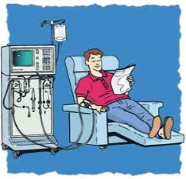
Financement des transports de patients dialysés : Réalité suisse et jurassienne
28.09.2017
Journée romande de dialyse

Slide 2
Agenda
Transports pour patients hospitalisés
Transports pour patients à domicile/lieu de vie
Couverture par les assurances
Tarifications jurassiennes

Slide 3
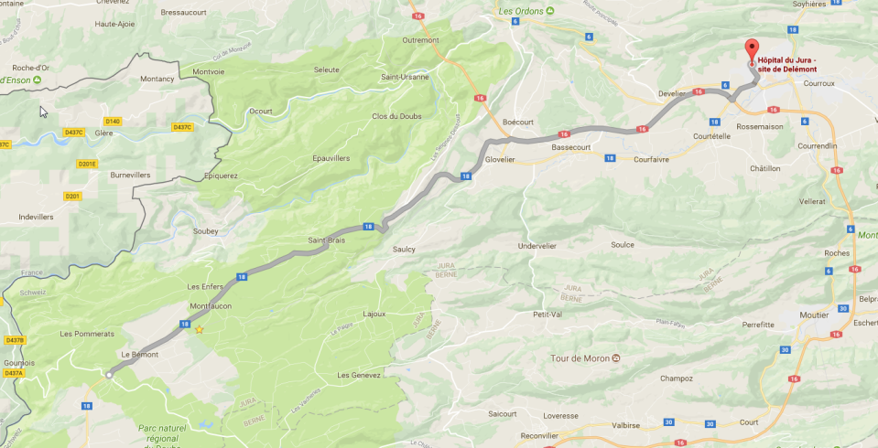
1ère situation : Patient hospitalisé
Charles Montgomery, 67 ans est actuellement hospitalisé dans notre unité de réadaptation à l’Hôpital du Jura, site de Saignelegier. Durant son hospitalisation ce patient doit faire l’objet d’une dialyse à notre Centre de dialyse à l’Hôpital du Jura, site de Delémont.

Slide 4
1ère situation : Patient hospitalisé
☞ Comment est pris en charge ce transport ?
Les règles de facturation des SwissDRG précisent :
Qu’en cas de transport secondaire (c’est-à-dire d’un hôpital à un autre), le transport est à la charge de l’hôpital envoyeur
Cette règle s’applique par analogie pour les transports intersites au sein de l’H-JU
Ainsi M. Montgomery ne devra pas s’acquitter directement des frais de transport
Notes:
Les contours de la CCT doivent être respectées

Slide 5
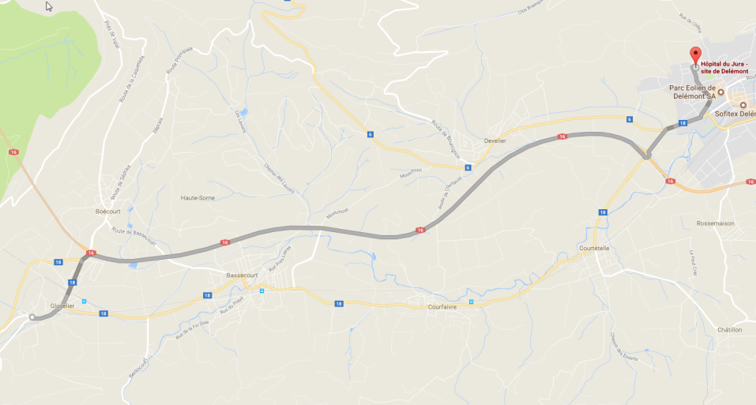
2ème situation : Patient à domicile ou dans un lieu de vie
Homer Simpson, 50 ans, pâtissier spécialiste en doughnuts vit à Glovelier et doit faire l’objet d’une dialyse dans notre Centre de dialyse à l’Hôpital du Jura, site de Delémont deux fois par semaine.

Slide 6
2ème situation : Patient à domicile ou dans un lieu de vie
☞ Comment est pris en charge ce transport ?
Ces transports sont facturés au patient et peuvent être pris en charge tout ou en partie par différents assureurs selon les conditions suivantes :
 | LAMal | LCA | AI | PC AVS/ AI
 | Pas de remboursement sur le principe par la LAMal car le transport doit être effectué par le patient lui-même. Remboursement possible sur présentation d’un certificat médical attestant que la patient ne peut se véhiculer lui-même. Limite à Fr. 500.– par année et 50% par transport (art. 26 OPAS). | Remboursement possible selon certaines prestations assurées à titre individuel. Ex : Frais de voyage vers un centre thérapeutique (centre de dialyse). Billet de train 2ème classe ou Fr. 0.60/km | Pas de prise en charge | Remboursement frais de transport vers le centre de soins le plus proche dans les limites d'une fourniture économique et adéquate des prestations. (art. 14 LPC). Remboursement des frais de transport dûment établis jusqu'au lieu de traitement médical le plus proche. Sont remboursés à titre subsidiaire les frais correspondant aux tarifs des transports publics pour le trajet le plus direct. Si le handicap contraint la personne assurée à recourir à un autre moyen de transport, les frais correspondants sont remboursés.
Notes:
Les contours de la CCT doivent être respectées

Slide 7
2ème situation : Patient à domicile ou dans un lieu de vie
☞ Comment est pris en charge ce transport ?
Ces transports sont facturés au patient et peuvent être pris en charge tout ou en partie par différents assureurs selon les conditions suivantes :
 | LAMal | LCA | AI | PC AVS/ AI
 | Pas de remboursement sur le principe par la LAMal car le transport doit être effectué par le patient lui-même. Remboursement possible sur présentation d’un certificat médical attestant que la patient ne peut se véhiculer lui-même. Limite à Fr. 500.– par année et 50% par transport (art. 26 OPAS). | Remboursement possible selon certaines prestations assurées à titre individuel. Ex : Frais de voyage vers un centre thérapeutique (centre de dialyse). Billet de train 2ème classe ou Fr. 0.60/km | Remboursement uniquement pour les enfants jusqu’à 20 ans pour autant que la dialyse soit la conséquence d’une infirmité congénitale. Billet de train 2ème classe ou Fr. 0.45/km | Remboursement frais de transport vers le centre de soins le plus proche dans les limites d'une fourniture économique et adéquate des prestations. (art. 14 LPC). Remboursement des frais de transport dûment établis jusqu'au lieu de traitement médical le plus proche. Sont remboursés à titre subsidiaire les frais correspondant aux tarifs des transports publics pour le trajet le plus direct. Si le handicap contraint la personne assurée à recourir à un autre moyen de transport, les frais correspondants sont remboursés.
Notes:
Les contours de la CCT doivent être respectées

Slide 8
2ème situation : Patient à domicile ou dans un lieu de vie
☞ Combien ça coûte – Prix jurassiens ?
 | Type de transport | Tarif | Remarques
 | Transport couché - Ambulance | CHF 950.-- | Forfait valable pour un trajet (aller) pour 1h et 100km
 | Transport assis - AJMIR | CHF 150.-- à CHF 350.-- | Forfait mensuel déterminé en fonction des kilomètres à effectuer
 | Transport assis - Taxis conventionnés | CHF 44.80 (CHF 3.20/km) | Tarif comportant un temps d’attente de 15’. Temps d’attente supplémentaire Fr. 42.-/h Prix valable pour un trajet
 | Transport assis - Transporteur interne H-JU | CHF 28.00 (CHF 2.00/km) | Tarif par km avec un plancher à Fr. 10.-. Prix valable pour un trajet
 | Transport assis – Croix Rouge | CHF 36.40 (CHF 2.60/km) | Transport doit être planifié 2 jours ouvrables à l’avance. Prix valable pour un trajet
Notes:
Les contours de la CCT doivent être respectées

Slide 9
Questions ?

Slide 10
Merci pour votre attention

